Slide 1
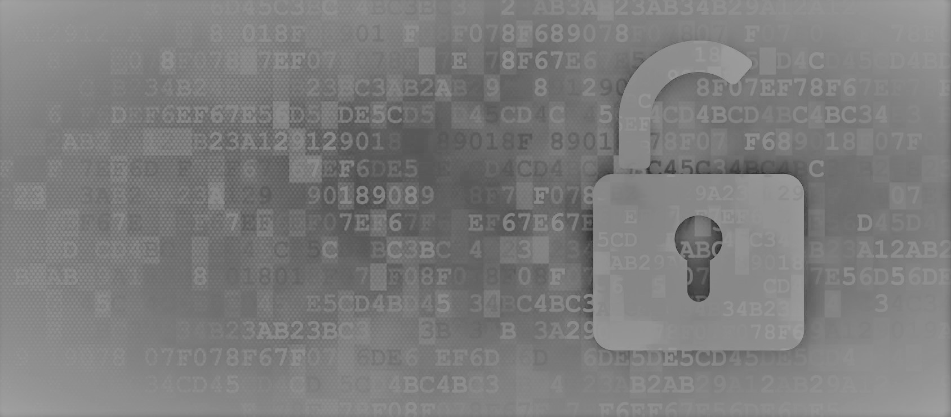
Asigurarea securității la nivel de rețea
Ciobanu Nicu
Nechifor Andrei
Postelnicu Indira

Slide 2

Securitatea rețelelor de calculatoare este în acest moment parte integrantă a domeniului rețelelor de calculatoare și ea implică protocoale, tehnologii, sisteme, instrumente și tehnici pentru a securiza și opri atacurile rău intenționate. Atacurile cibernetice au crescut considerabil în ultimii ani, iar conform unor rapoarte Europol, infracțiunile comise în spațiul cibernetic provoacă pagube anual de peste 1 trilion de dolari.
Accesul la distanță pentru sistemele informatice este, în mare parte asigurat de remote desktop, ssh și vpn.

Slide 3
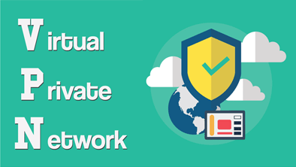
Virtual private network (VPN)
Ce este un VPN?
Pe scurt, VPN sau rețeaua virtuală privată este definită ca o interconexiune între rețele locale (LAN-uri) cu ajutorul unui tunel securizat care, de obicei, funcționează prin intermediul internetului. Asta înseamnă că un VPN extinde o rețea privată în cadrul unei rețele publice (în cazul nostru, internetul), ceea ce permite utilizatorilor să trimită și să primească date confidențiale ca și cum calculatoarele lor ar fi conectate direct la aceeași rețea locală, chiar dacă, din punct de vedere fizic, nu sunt în același LAN.

Slide 4
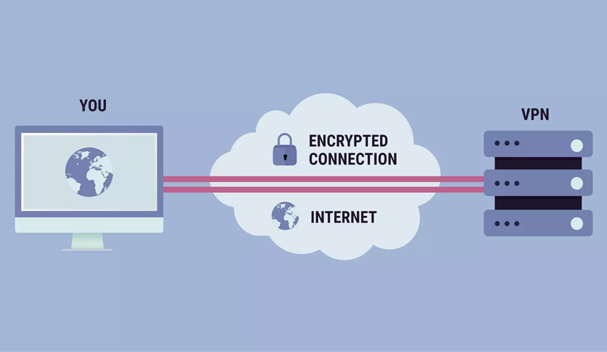
Cum funcționează un VPN?
Pentru a intra un pic mai adânc în detaliile caracteristice unui VPN trebuie să vorbim despre traficul de internet. Atunci când utilizezi o rețea locală pentru a accesa diverse servicii pe internet, sursa cererilor de accesare este, evident, propria ta rețea locală (LAN). Totuși, această situație se va schimba dacă ești conectat la un VPN și tot traficul tău de internet trece prin această rețea virtuală, deoarece lumea exterioară te va vedea ca făcând parte din rețeaua locală a VPN-ului. Prin urmare, sursa interogărilor nu mai este rețeaua ta locală, ci aceea la care ești conectat prin VPN. Acest lucru înseamnă că saiturile și celelalte rețele cu care comunici nu vor mai putea vedea adresa IP a calculatorului tău ca sursă a cererilor de accesare, ci pe cea a rețelei virtuale private pe care o utilizezi.

Slide 5
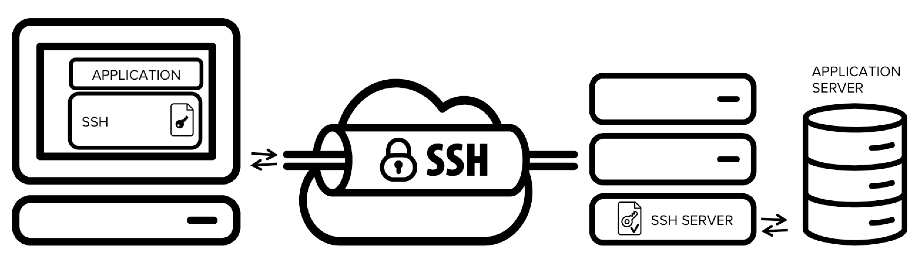
Secure Shell (SSH)
Secure Shell (SSH) este un protocol de rețea criptografic ce permite ca datele să fie transferate folosind un canal securizat intre dispozitive de rețea. Cele două mari versiuni ale protocolului sunt SSH1 sau SSH-1 și SSH2 sau SSH-2. Folosit cu precădere în sistemele de operare multiutilizator linux și unix, SSH a fost dezvoltat ca un înlocuitor al Telnet-ului și al altor protocoale nesigure de acces de la distanță, care trimit informatia, în special parola, în clar, făcând posibilă descoperirea ei prin analiza traficului. Criptarea folosită de SSH intenționează să asigure confidențialitatea și integritatea datelor transmise printr-o rețea nesigură cum este Internetul.

Slide 6
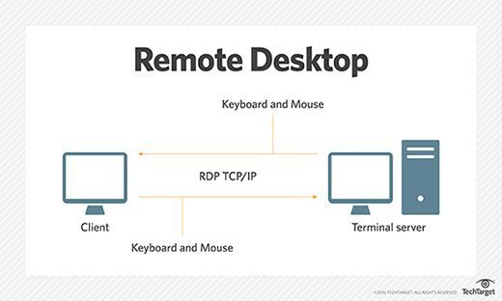
Remote Desktop
Cu caracteristica Conexiune desktop la distanță, vă puteți conecta la un computer care rulează Windows de pe alt computer care rulează Windows, conectat la aceeași rețea sau la internet. De exemplu, puteți utiliza toate programele, fișierele și resursele de rețea de pe computerul dvs. de la locul de muncă folosind computerul de acasă, ca și când vă aflați în fața computerului de la locul de muncă.
Pentru a vă conecta la un computer la distanță, acesta trebuie să fie pornit, să aibă o conexiune de rețea, caracteristica Desktop la distanță trebuie să fie activată, trebuie să aveți acces în rețea la computerul la distanță (posibil prin intermediul internetului) și permisiunea de conectare. Pentru permisiunea de conectare, trebuie să fiți în lista de utilizatori. Înainte de a începe o conexiune, este recomandat să căutați numele computerului la care vă conectați și să vă asigurați că sunt permise conexiunile desktop la distanță prin firewall.

Slide 7
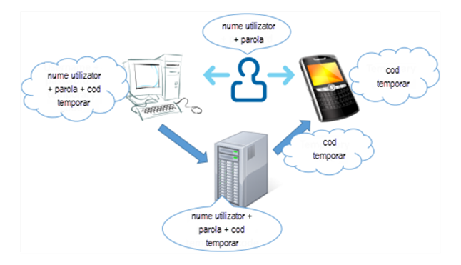
Autentificarea sau verificarea în doi pași
Autentificarea sau verificarea în doi pași este o modalitate de autentificare la rețea.
Verificarea în doi pași este un proces de securitate care folosește două etape în verificarea identității unei persoane sau a unei entități care încearcă să acceseze un serviciu (e-mail, rețea socială, proces bancar, etc.). Acest proces se numește și verificare în doi pași și presupune existența a minim doi dintre acești trei factori de autentificare: un factor de cunoaștere, un factor de posesie și un factor de inerență.
Autentificarea tradițională include unul, cel mult doi dintre acești factori. De exemplu, dacă vrei să folosești un serviciu digital precum un cont de email, autentificarea tradițională presupune să știi un nume de utilizator și o parolă. Informația poate fi furată foarte ușor și se pot afla atât numele de utilizator cât și parola, acel serviciu putând fi folosit abuziv de către altcineva pretinzând că ești tu. De asemenea, se pot fura informații personale ce pot fi apoi folosite pentru a te vătăma.

Slide 8


